Slide 1
Dubrovnik
Leona Coha,8.a

Slide 2
Općenito o Dubrovniku
Središte Dubrovačko-neretvanske županije
Prema popisu stanovništva iz 2011. godine Dubrovnik je imao 42615 stanovnika
Površina:143,35 km2
Jedno od najvažnijih povijesno-turističkih mjesta Hrvatske
1979. godine dodan je na UNESCO-ov popis Svjetske baštine

Slide 3
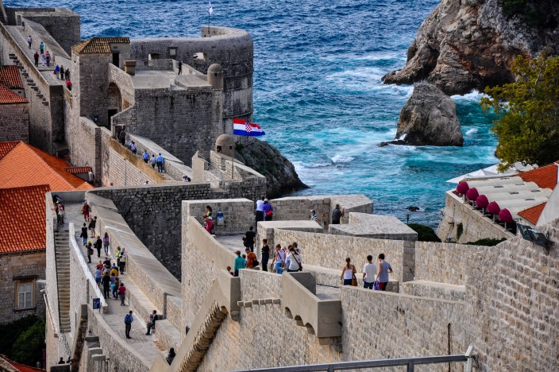
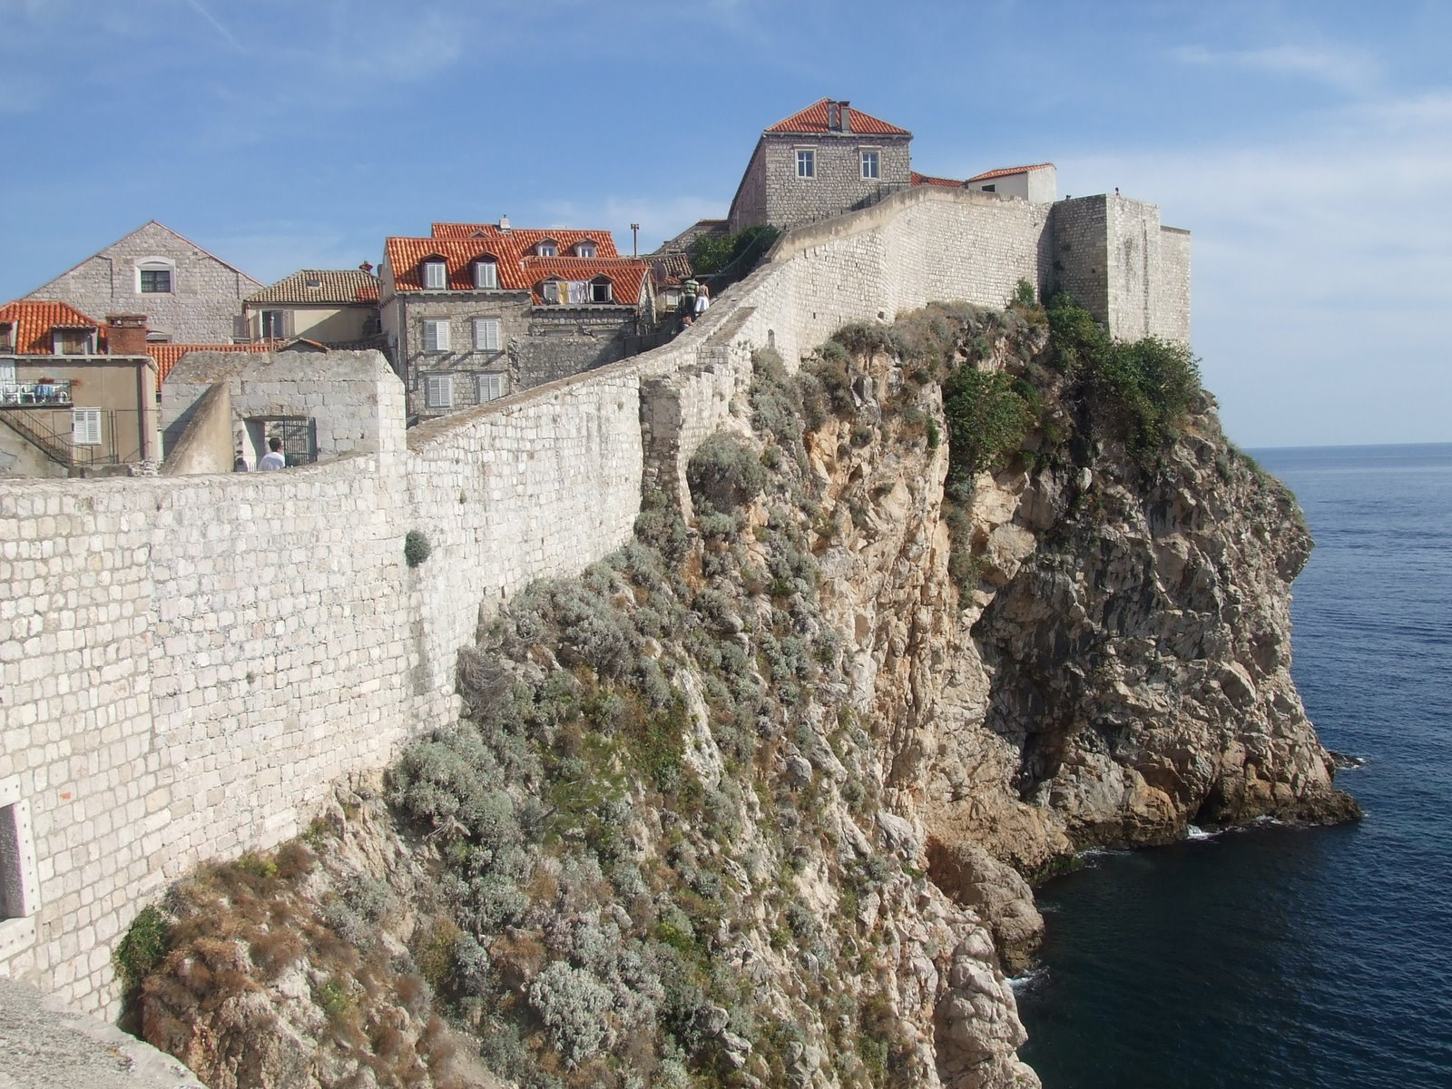
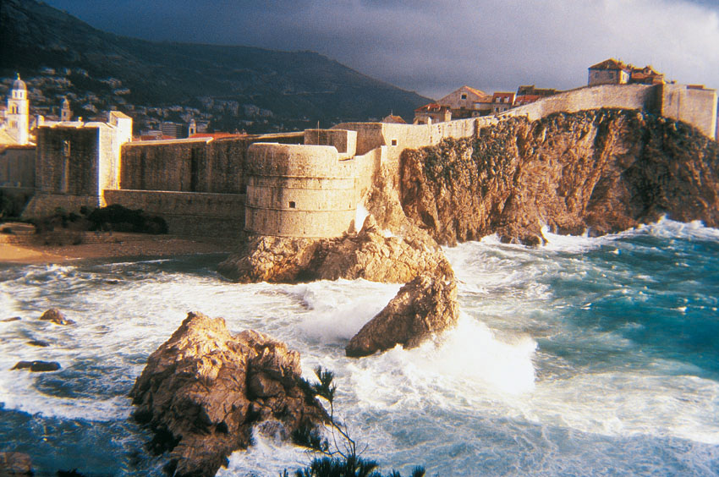
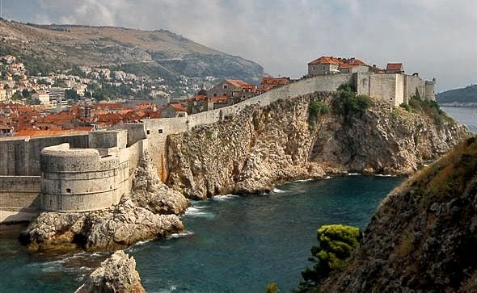
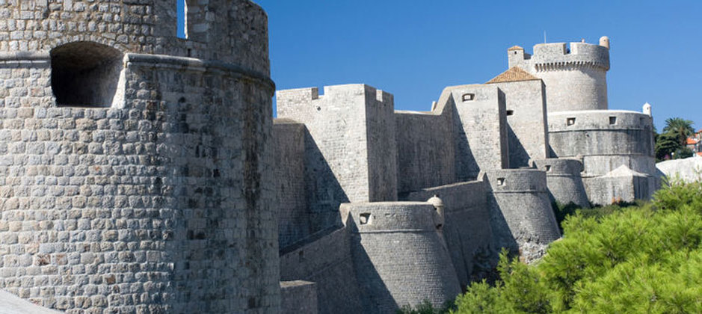
Gradske zidine s tvrđavama
Duljina:1940m
5 tvrđava,16 kula
Podignute da bi obranile Dubrovnik(Dubrovaču Republiku)

Slide 4
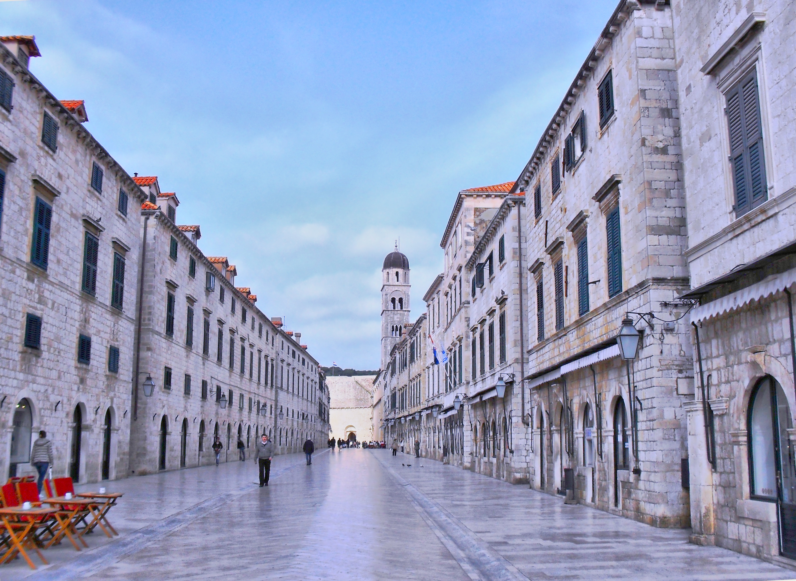
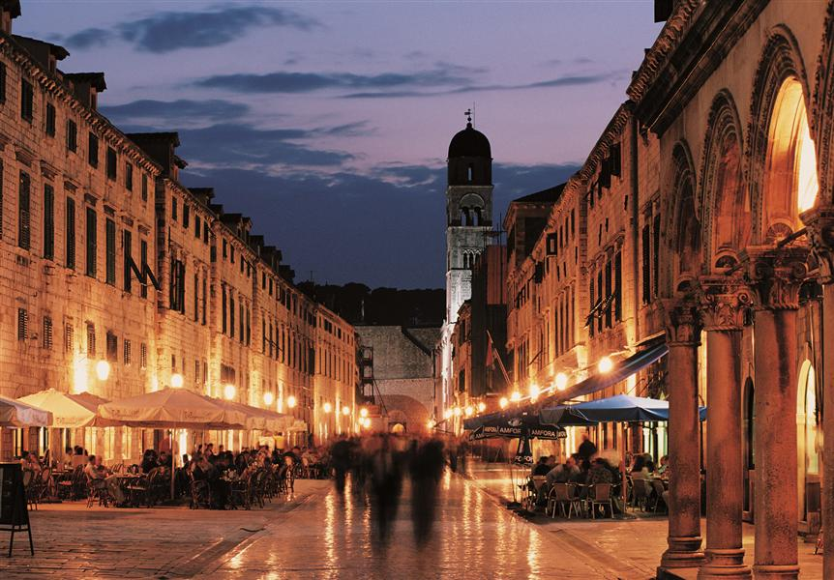
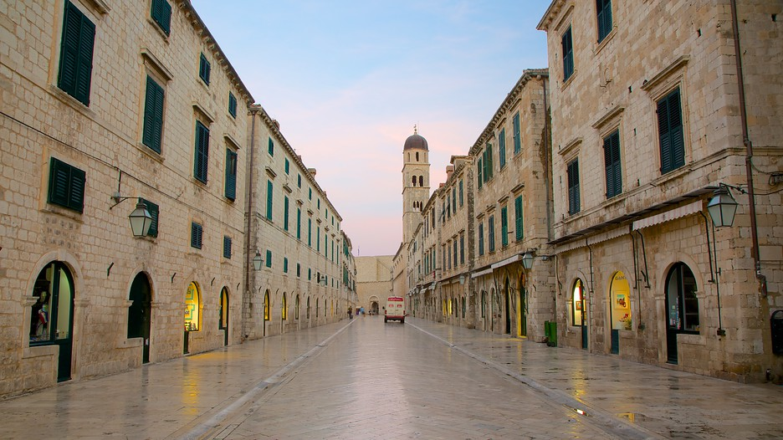
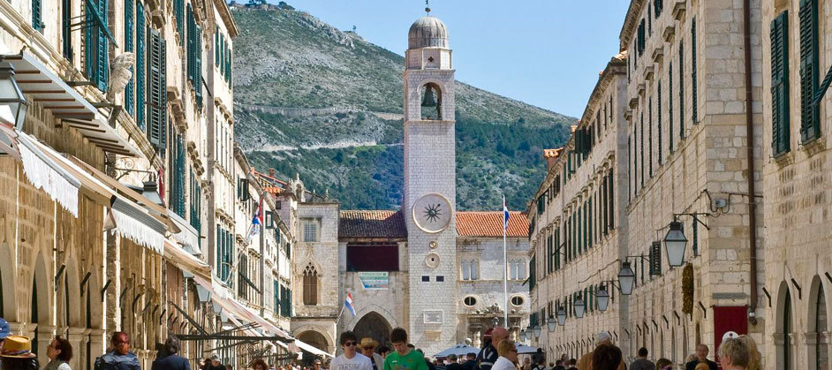
Stradun
Glavna ulica u Dubrovniku,u staroj gradskoj jezgri
Proteže se u smjeru istok-zapad
Popločen kamenim blokovima
Proteže se između dvoja gradska vrata:Vrata od Pila i Vrata od Ploča

Slide 5
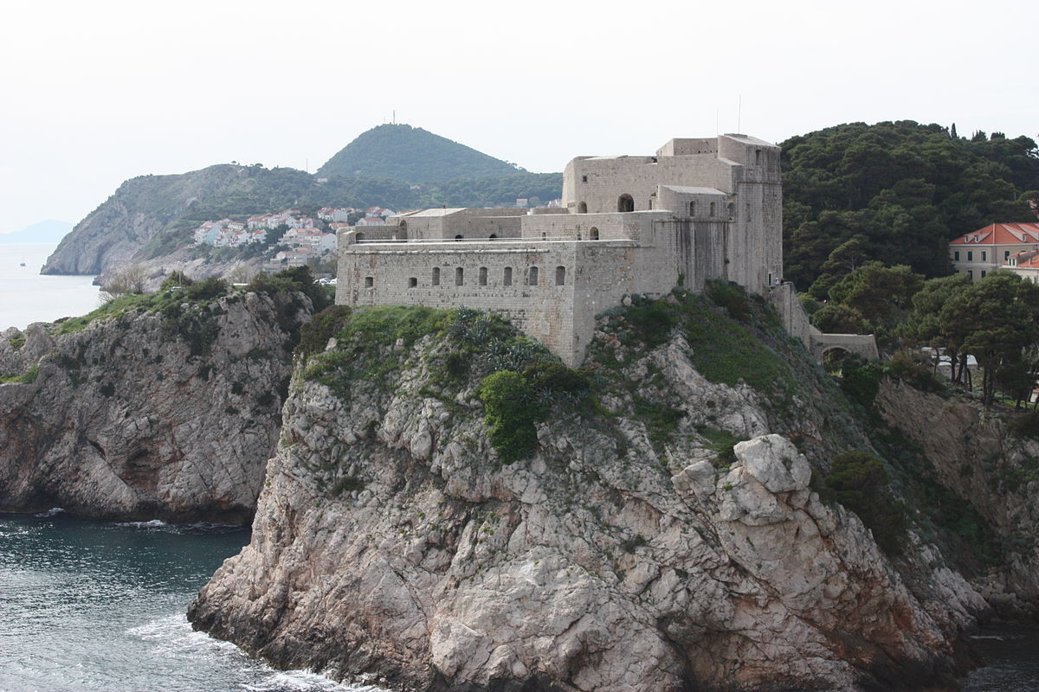
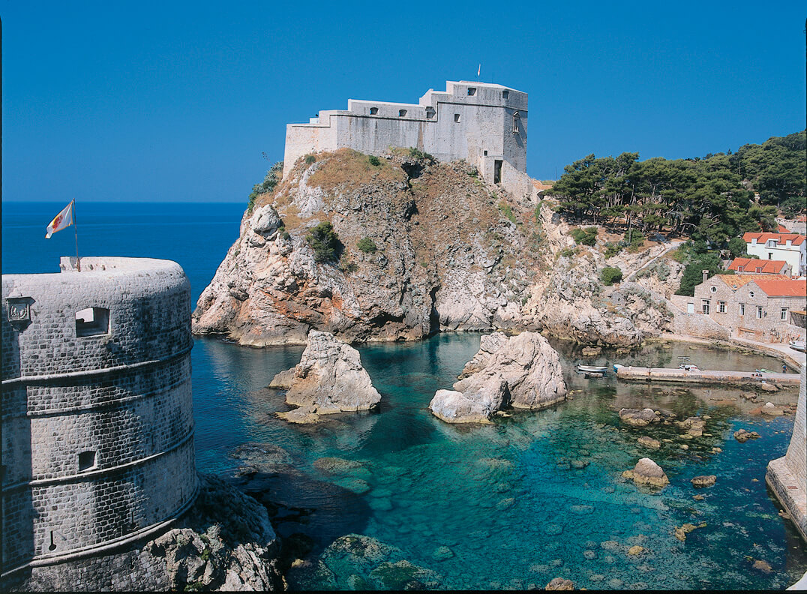
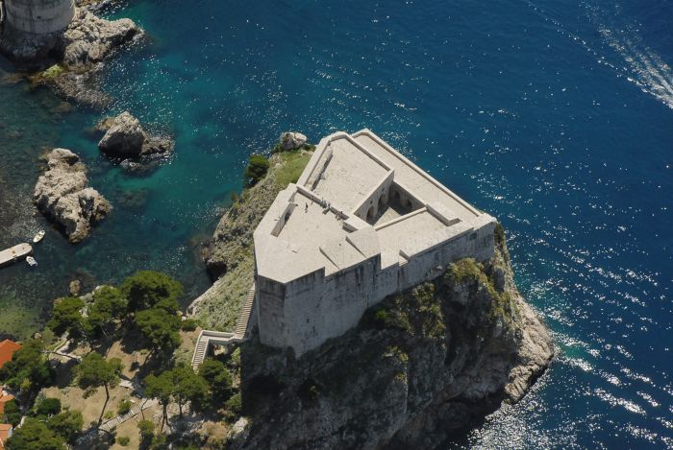
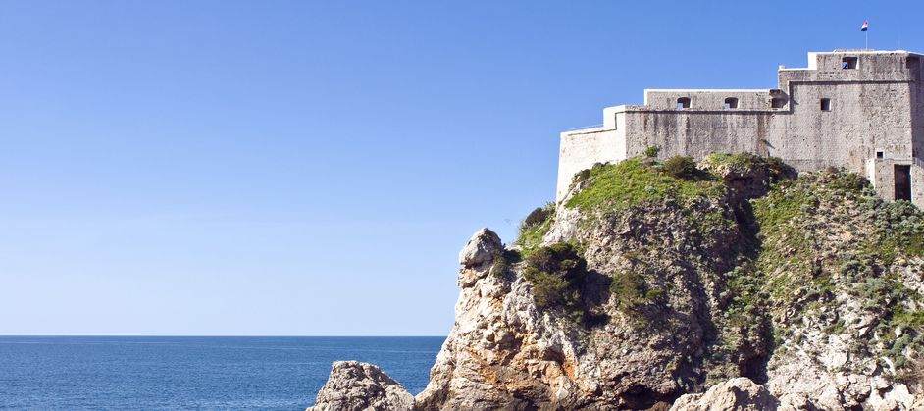
Tvrđava Lovrijenac
Poznata i kao „Gibraltar Dubrovnika”
Nalazi se na hridi izvan vanjskih zidina sa zapadne strane Dubrovnika,na nadmorskoj visini od 37m
Iznad vrata u kamenu je uklesano „Non Bene Pro Toto Libertas Venditur Auro„ - „Sloboda se ne prodaje ni za sva blaga svijeta”

Slide 6
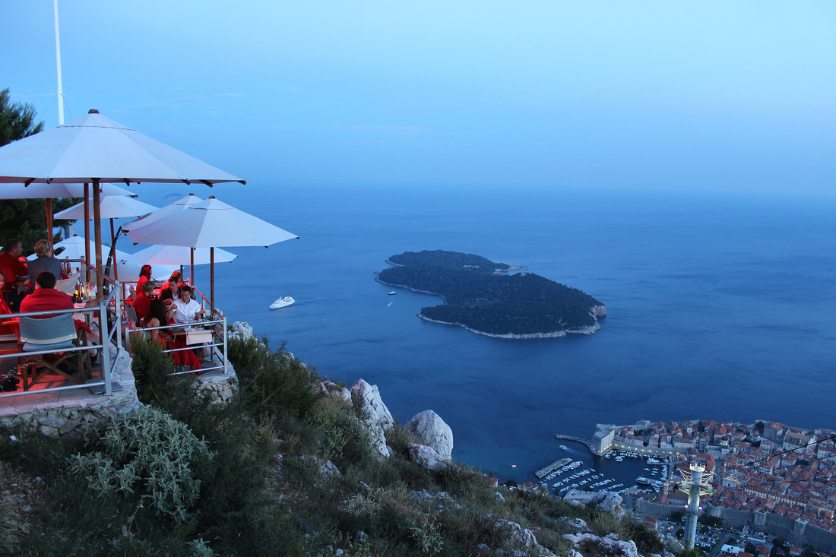
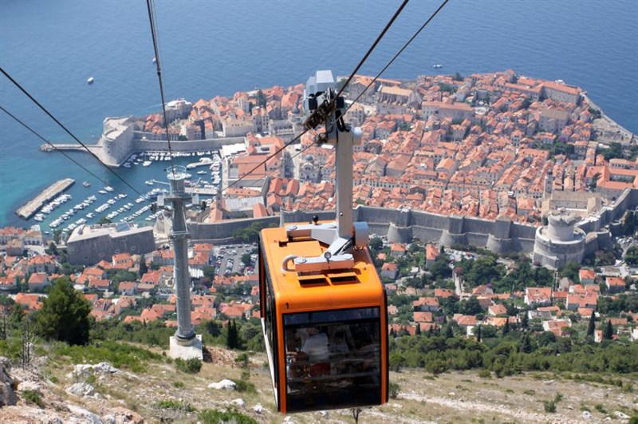
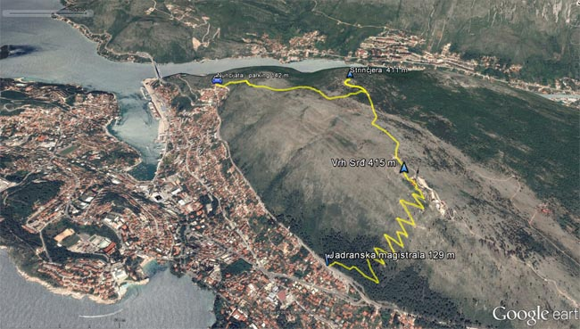
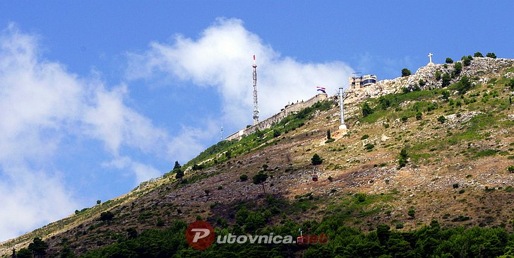
Srđ
Brdo koje se nalazi sa sjeverne strane Dubrovnika
Od 2010. godine na vrh Srđa može se doći i žičarom
Brdo je dobilo ime po najstarijem dubrovačkom zaštitniku-Svetom Srđu

Slide 7
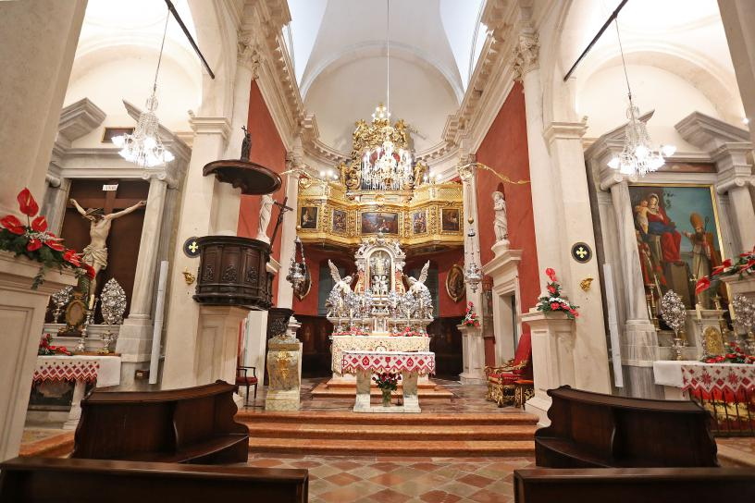
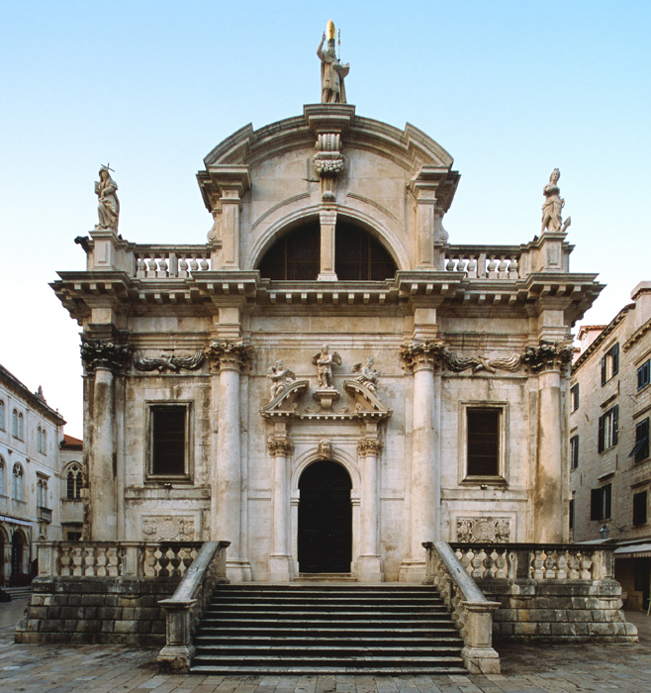
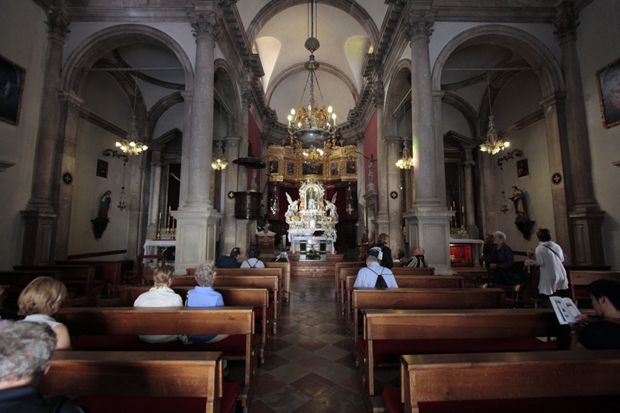
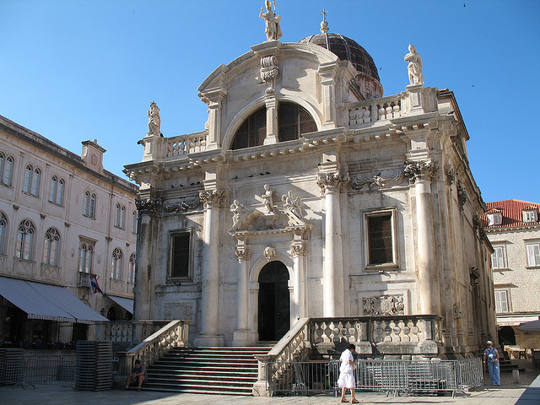
Crkva sv. Vlaha
Sagrađena 1715. godine
U njoj možemo naći kip sv. Vlahe iz 15. st. koji je rad dubrovačke zlatarske škole
Smještena je u središtu gradske jezgre

Slide 8
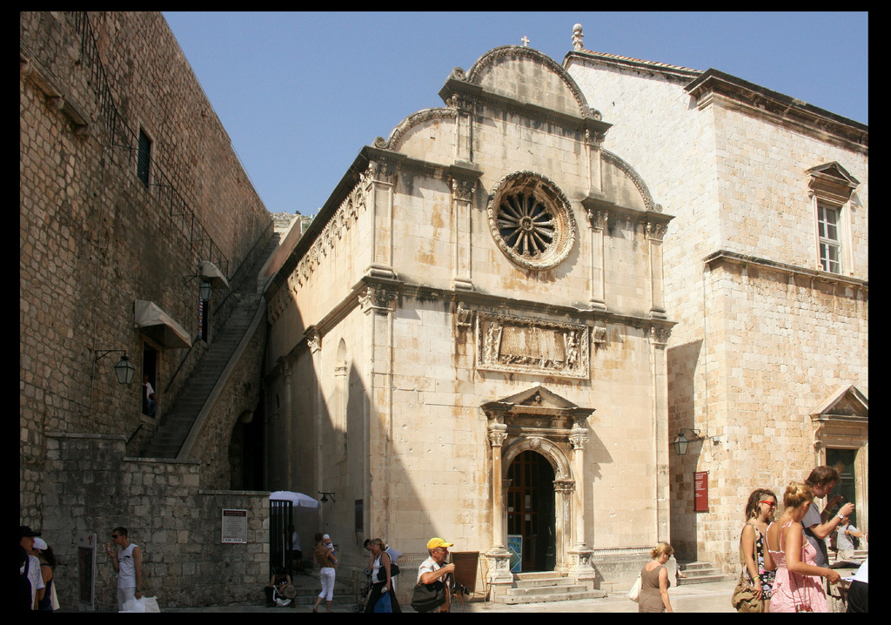
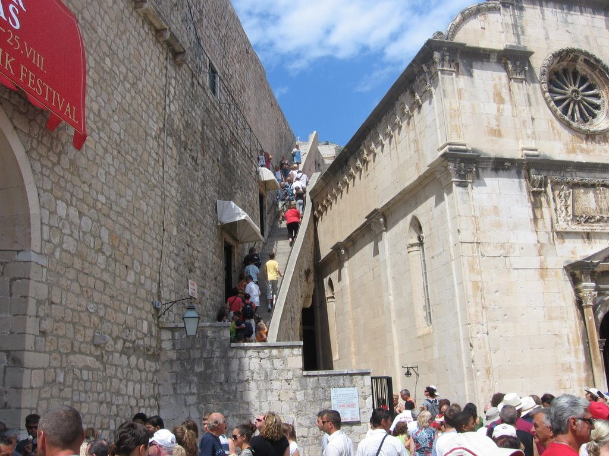
Crkva sv. Spasa
Podignuta u zahvalnost Spasitelju što je grad poštedio od razaranja u potresu koji je u 16.st. snašao Dubrovnik
U potresu koji je zadesio Dubrovnik 1667. godine ostala je netaknuta

Slide 9
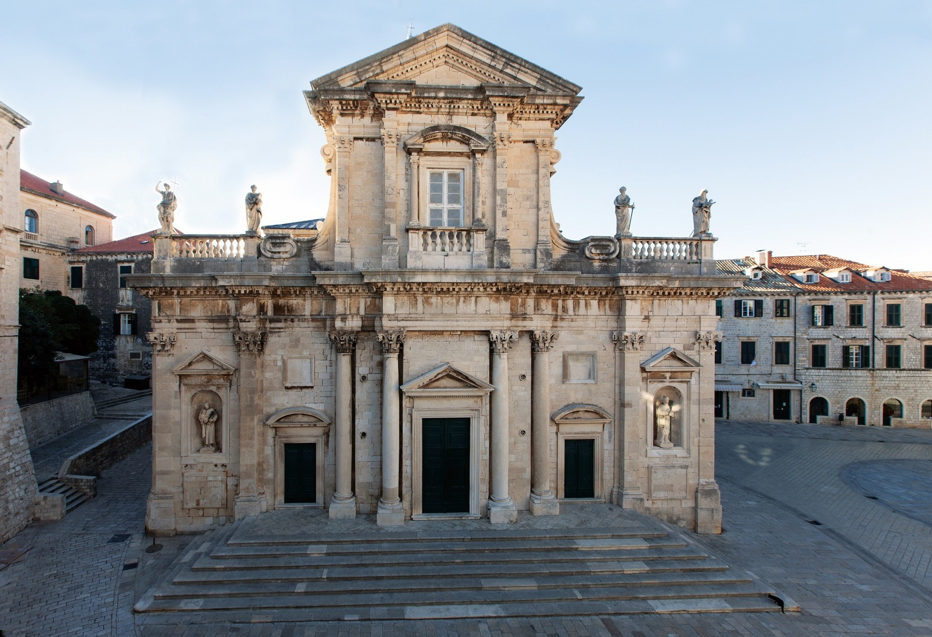
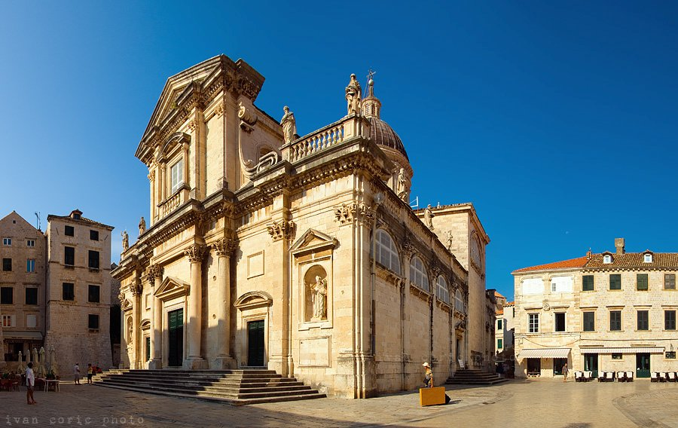
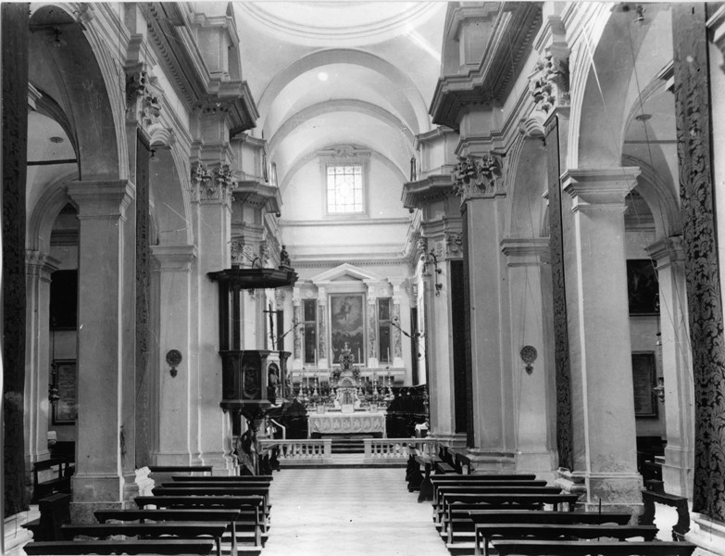
Dubrovačka katedrala
Posvećena Uznesenju Blažene Djevice Marije na nebo-Velika Gospa
Sjedište Dubrovačke biskupije
Nastala je nakon potresa 1667. godine
Nastala je na području bivše katedrale koja je stradala u potresu 1667. godine

Slide 10
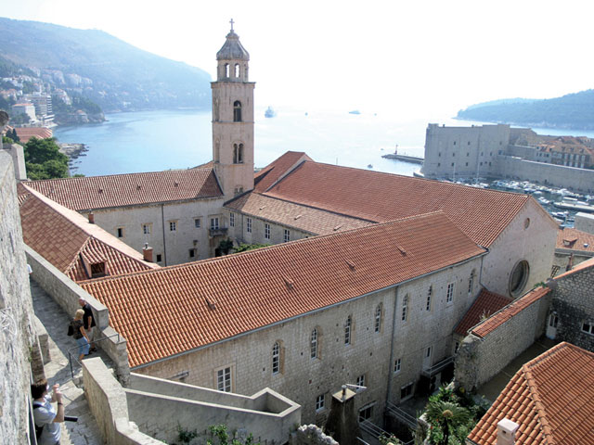
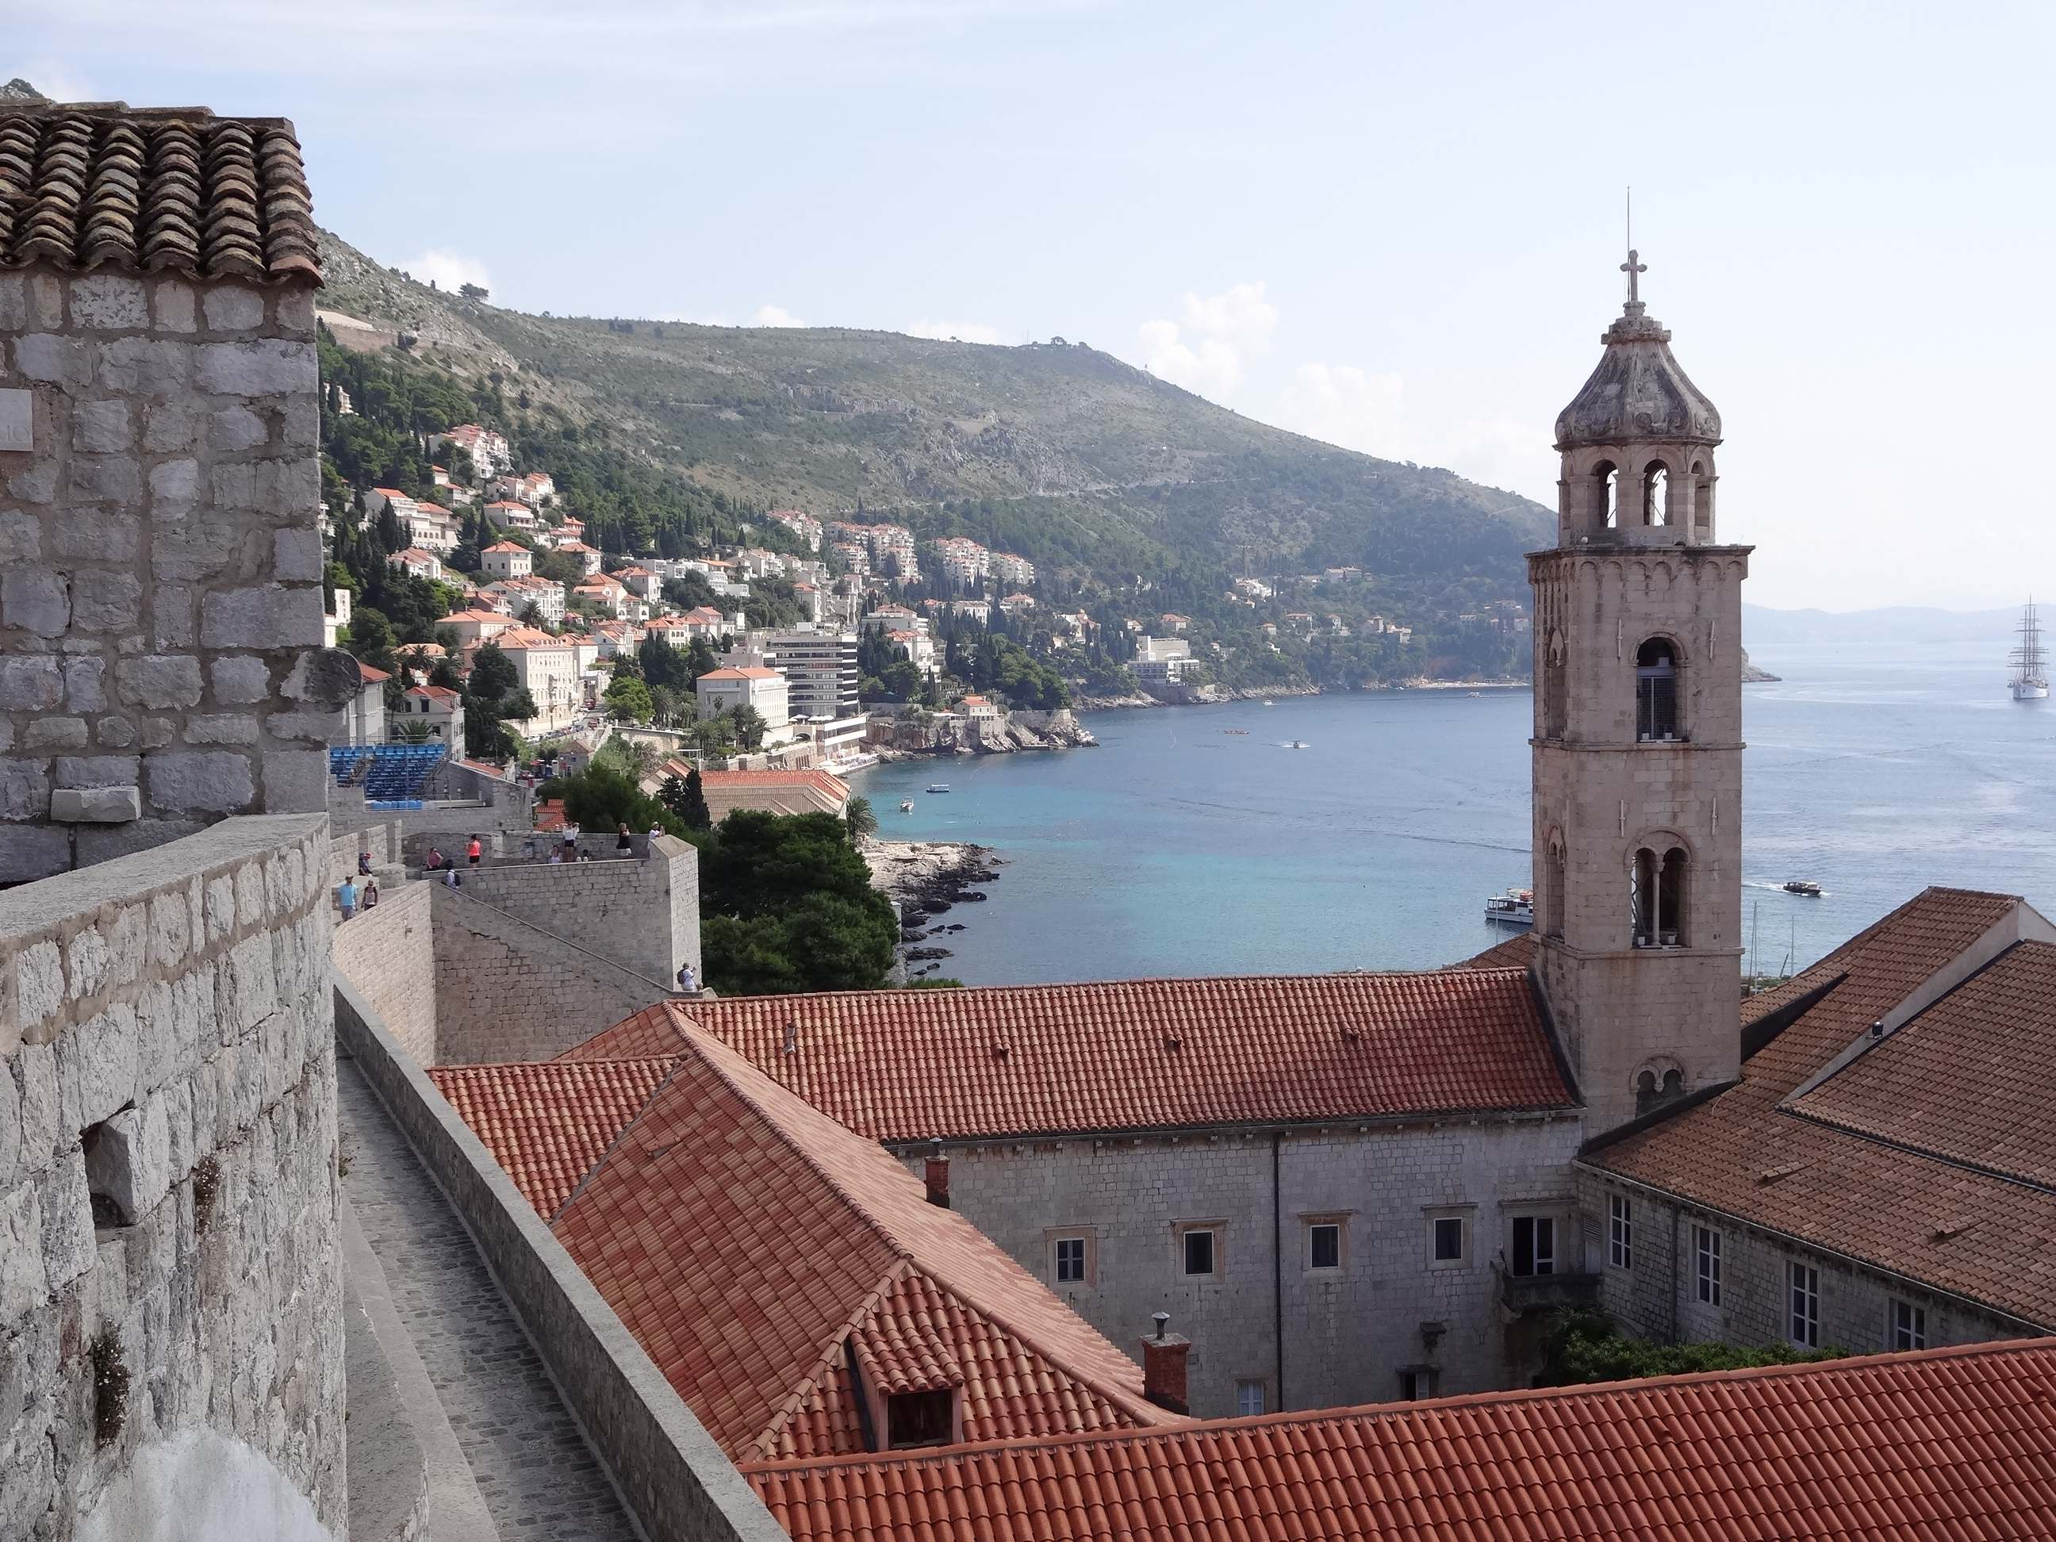
Dominikanski samostan
Osnovan 1225. godine od strane redovnika
Nalazi se uz gradske zidine i Vrata od Ploča
Ima toranj zvonika visok 40m koji se ističe nad cijelim gradom

Slide 11
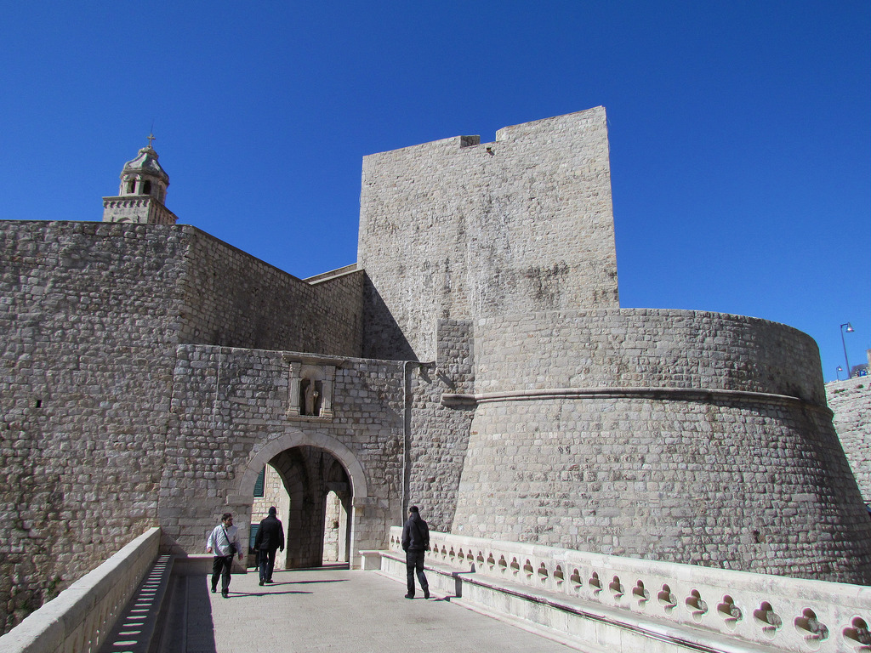
Vrata od Ploča
Istočni ulaz u stari grad
Dobile naziv po dijelu u kojem se nalaze-Ploče

Slide 12
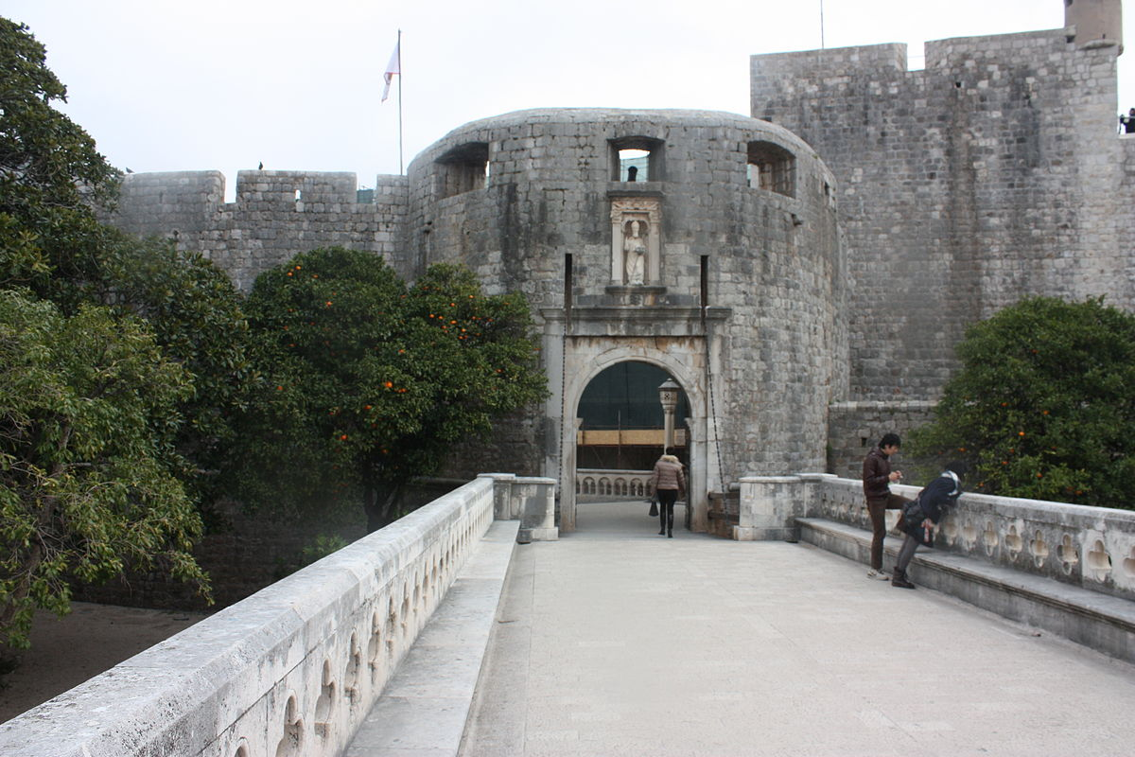
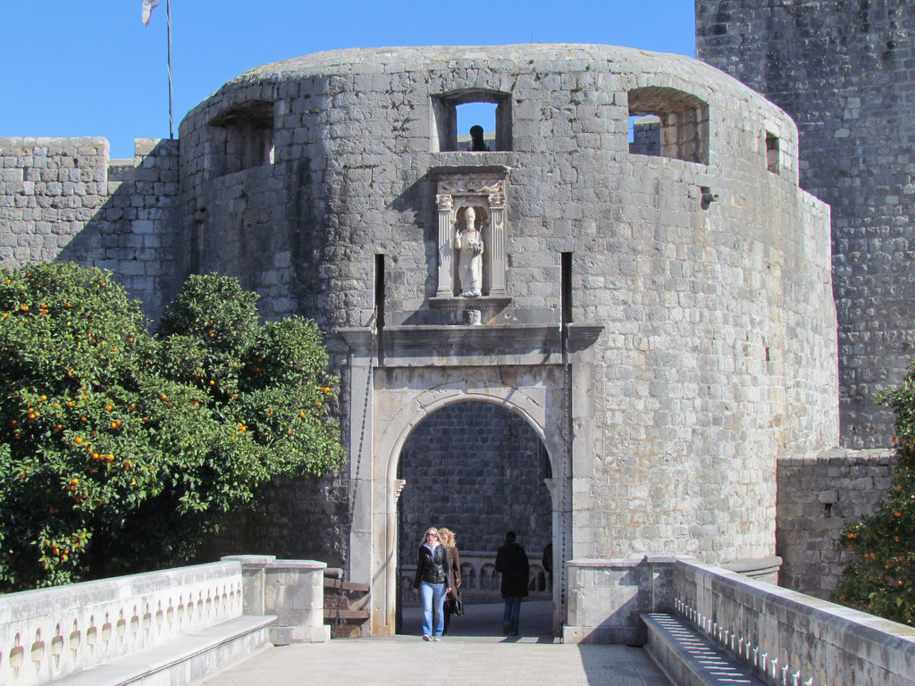
Vrata od Pila
Zapadni ulaz u stari grad
Nazvane po dijelu u kojem se nalaze-Pile

